Slide 1
为了学生数学素养
理解教材用好教材
重庆市北碚区教师进修学院 朱福荣

Slide 2
活动一
教科书地位作用
哪些内容是承接前面而学习的？
哪些内容是为了今后更好的学习而安排的？
哪些内容其实这里不学习，也不影响今后的数学学习。
本次教科书在“四基”“四能”上应该让学生有哪些收获？

Slide 3
活动二
教科书特色分析
你认为本册教科书编写得好的有哪些？
你认为本册教科书内容安排或编写不够理想的有哪些？
概括出本册教科书的几个特色。

Slide 4
活动三
促成课堂改革
基础教育课程改革提倡哪些教学方式？
教科书是否为实现这些教学方式提供了平台？
在小学数学教学中你认为哪些教学方式是最重要的？

Slide 5
活动四
教科书使用建议
如果让你去对本册教科书作培训，你准备怎样做？
把本册教科书的重点与难点内容罗列出来，对这些重难点内容的教学有哪些建议？
在教学时，你是否有对教科书内容做删减、调整的想法？为什么？

Slide 6
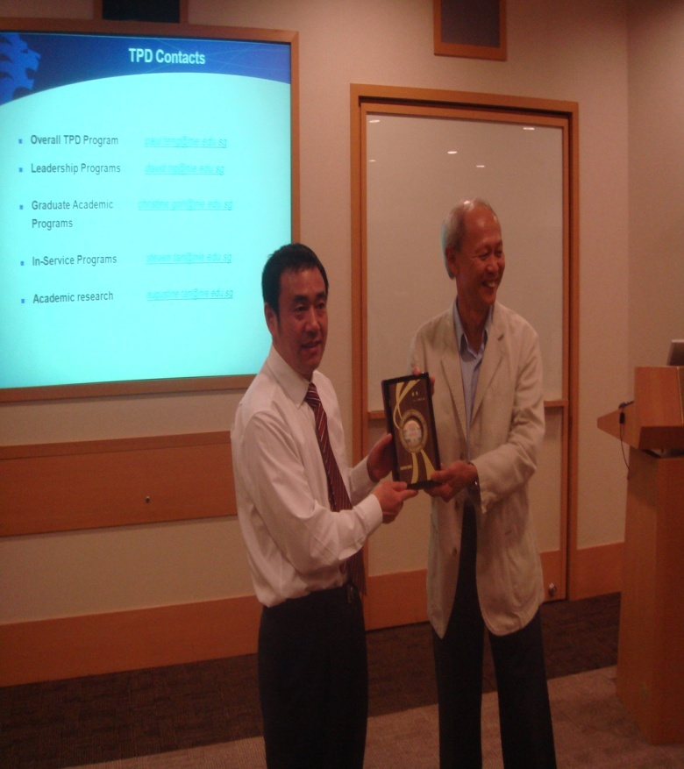
昨夜西风凋碧树，独上高楼，望尽天涯路——立志
衣带渐宽终不悔，为伊消得人憔悴——奋斗
众里寻她千百度，蓦然回首，那人却在灯火阑珊处——成功
您的倾听是我的荣幸

